Slide 1
Jozef Gabčík
Quido Huba 3.C

Slide 2
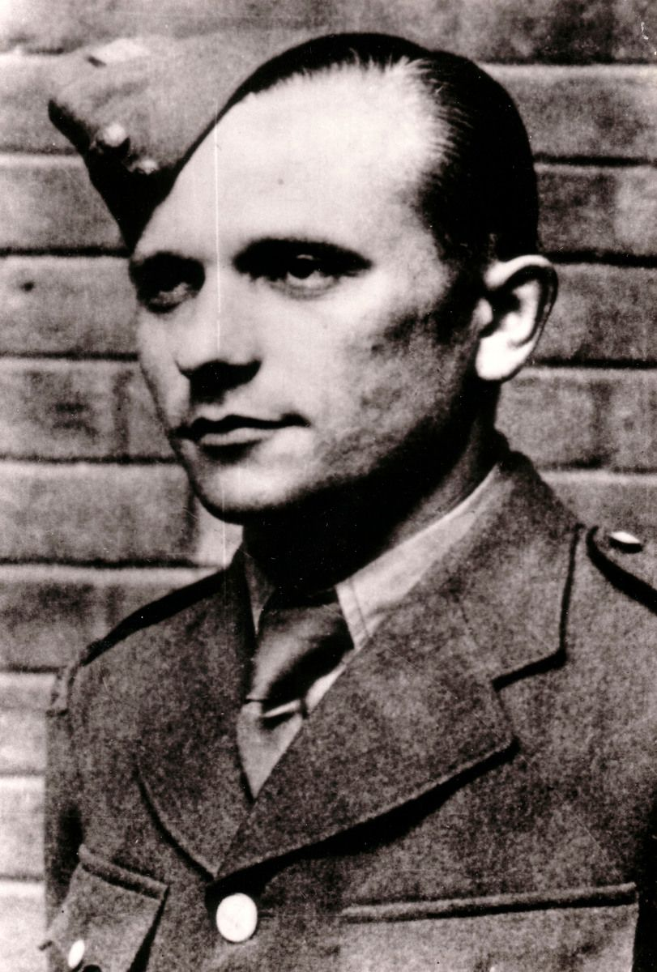
Jozef Gabčík
Narodil sa 8. apríla 1912 v Poluvsí.
Vyučil sa za kováča.
1. októbra 1932 nastúpil na základnú vojenskú službu.
Absolvoval poddôstojnícku školu v Prešove.

Slide 3
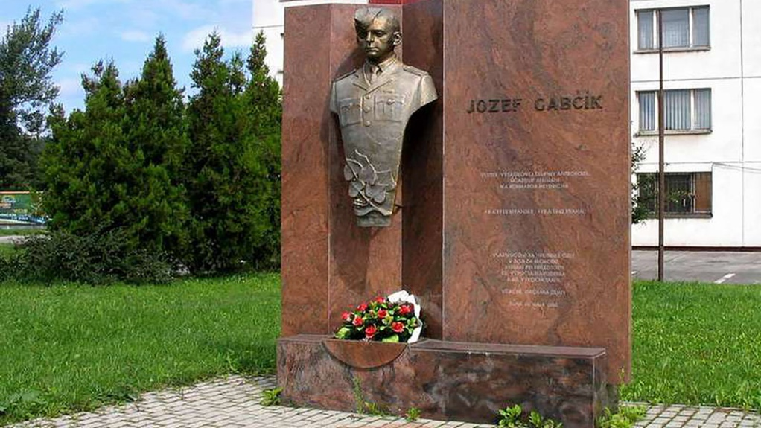
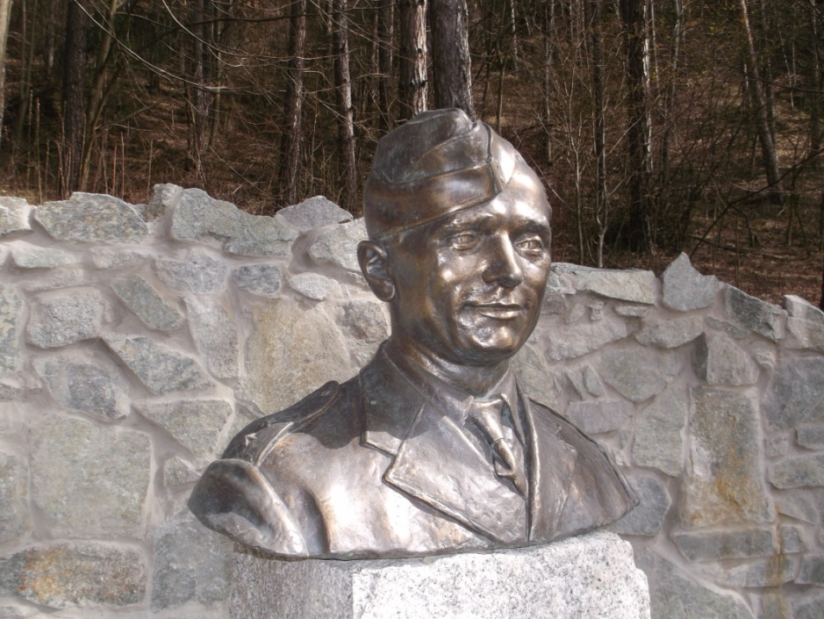
Prečo Najväčším Slovákom
Gabčíkova misia Antropoid zabila tyrana
Českoslovesnko po vojne stálo na starne víťazov
Gabčík bojoval a zomrel ako hrdina

Slide 4
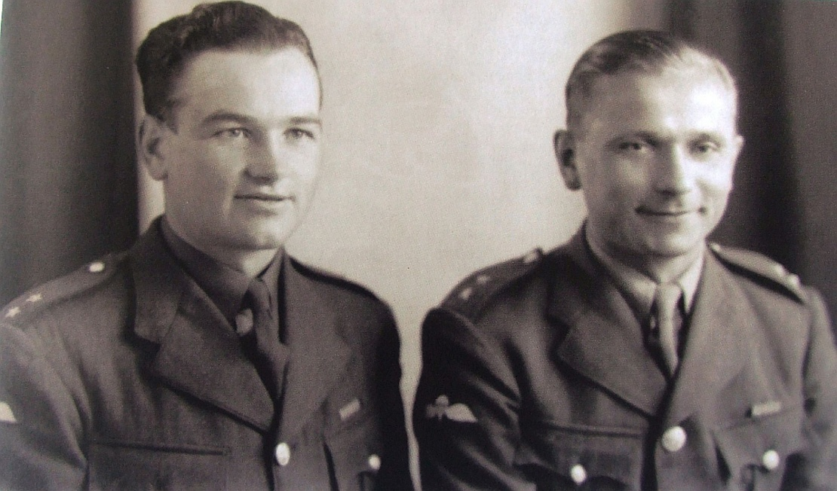
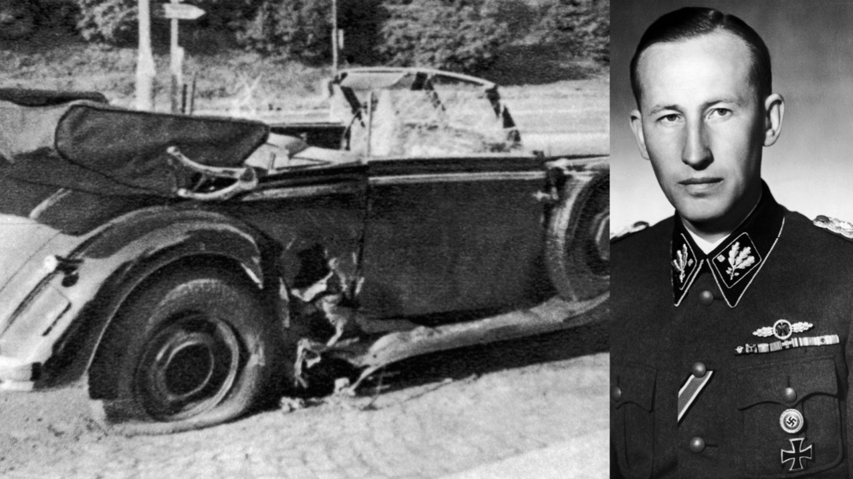
Operacia antropoid

